Slide 1

FEEDBACK
Het methodologieluik van de paper bevat alle informatie nodig om het resultatenluik te kunnen volgen (bv. Beschrijving variabelen, analyse-aanpak inc. Gehanteerde vuistregels). In het resultatenluik worden de resultaten op een duidelijke, overzichtelijke en gerichte manier beschreven. Deze beschrijving wordt ondersteund d.m.v. tabellen en/of figuren. Beide delen van de paper vormen één geheel.
Notes:
Peer assessment GKN = 1) zicht op hoe andere groepen het hebben aangepakt, 2) feedback op sterktes/werkpunten van eigen paper
Dit moment gebruiken om enerzijds feedback te geven op jullie feedback (Hebben jullie naar relevante zaken verwezen?) en anderzijds ook om nog enkele aandachtspunten mee te geven en jullie aan het denken te zetten.
Feedback op jullie feedback vraagt dat ik jullie een idee geef van wat nu een “goede” GKN-paper is.
Dat is geen gemakkelijke opdracht, want de aspecten die hierin een rol spelen zijn al enigszins vaag op zichzelf (Wat betekent bv. “duidelijk”). Bovendien zijn de verschillende aspecten ook moeilijk los van elkaar te zien. Ze vormen als het ware een puzzel en ook hun samenspel bepaalt de kwaliteit van een paper.
Toch ga ik proberen om enkele belangrijke puzzelstukjes in de kwaliteit van een GKN-paper zichtbaar te maken.
Ik ga dat doen in jullie woorden…

Slide 2
DOELGERICHT
Methodologieluik
Resultaten
Het methodologieluik geeft duidelijk weer wat de onderzoekers van plan zijn.
De relevante aspecten van de gehanteerde dataset worden toegelicht
Goed dat ook de participanten worden toegelicht
Duidelijke beschrijving van de variabelen. (Standaardiseren jullie de afhankelijke variabele? Maken jullie een dummy van 'S_GENDER'?)
Alle statistische procedures worden duidelijk uitgelegd. (Bv. stopcriteria zijn duidelijk omschreven, vuistregels worden duidelijk vermeld. )
Duidelijk en volledig antwoord op OV’s.
Notes:
!
Statistische procedures = ook modelvergelijking, vooraf over nadenken en expliciteren!
Niet verwijzen naar functies in R, wel naar WAT die functies doen (bv. Niet confint wel BI’s rond …)

Slide 3
DOELGERICHT
Methodologieluik
Resultaten
Het methodologieluik geeft duidelijk weer wat de onderzoekers van plan zijn.
De relevante aspecten van de gehanteerde dataset worden toegelicht
Goed dat ook de participanten worden toegelicht
Duidelijke beschrijving van de variabelen. (Standaardiseren jullie de afhankelijke variabele? Maken jullie een dummy van 'S_GENDER'?)
Alle statistische procedures worden duidelijk uitgelegd. (Bv. stopcriteria zijn duidelijk omschreven, vuistregels worden duidelijk vermeld. )
Duidelijk en volledig antwoord op OV’s.
“Link methodologie-resultaten was me duidelijk.”
“Jullie vermelden toch chi² in resultaten OV1, ondanks dat jullie in de methodologie aangeven dat niet te doen.”

Slide 4
RELEVANTIE
Methodologieluik
Resultaten
Korte en duidelijke argumentatie waarom jullie bepaalde keuzes maken
Iets te veel algemene theorie over keuze van het model.
Jullie rapporteren enkel de nodige zaken. Hierdoor blijf jullie paper overzichtelijk, goed bezig!
Krachtig geschreven. Jullie hebben gedurfd om keuzes te maken en niet alles te rapporteren, knap!
“In dit onderzoeksluik zijn we geïnteresseerd in het effect van verschillende onafhankelijke variabelen op een kwantitatieve afhankelijke variabelen waarbij data wordt gebruikt op twee niveaus namelijk die van leerlingen en klassen (‘IDCLASS’). Omdat we rekening moeten houden met deze hiërarchie van niveaus is het aangewezen om een multilevelanalyse uit te voeren.”
Notes:
De plaats is beperkt… lengte van de papers

Slide 5
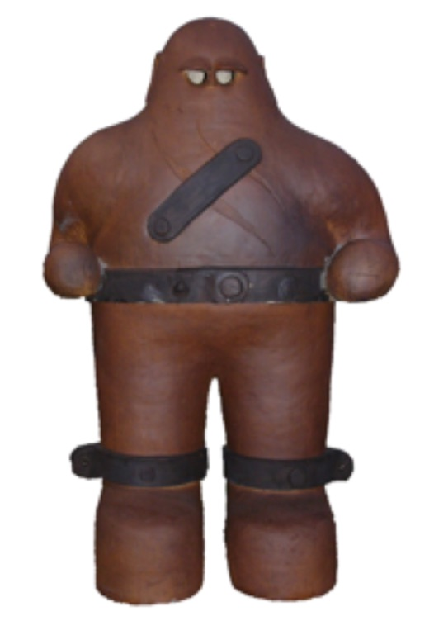
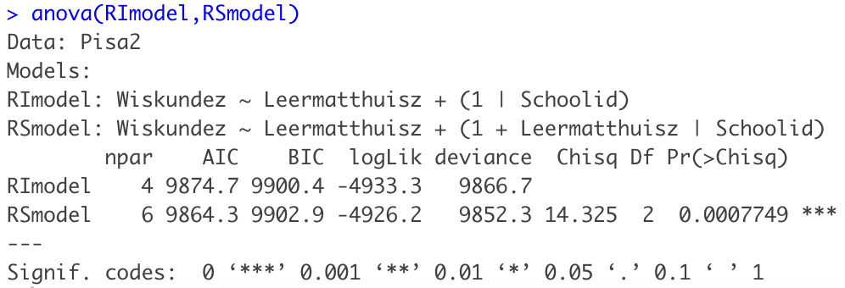
MODEL-VERGELIJKING
Cruciale stap in data-analyse
Beschreven in methodologie én in resultaten

Slide 6
MODEL-VERGELIJKING
Cruciale stap in data-analyse
Beschreven in methodologie én in resultaten
Levert nog een ander voordeel op…
“Als ik me niet vergis, moeten enkel de resultaten van het beste model opgenomen worden in de paper. Dit zal jullie ook wat plaatswinst opleveren.”

Slide 7
STIJL
Duidelijk voor een buitenstaander
Jullie verklaren en interpreteren doorgaans duidelijk en in leesbare taal. Berekeningen hoef je daarbij niet te vermelden.
Als ik jullie was, zou ik de variabelen een nieuwe (meer leesbare) naam geven. Als lezer weet ik niet wat "S_OPDISC" betekent.
Bij de resultaten wordt het relevante statistisch cijfermateriaal gegeven om dan telkens af te sluiten met een woordelijke omschrijving (AKA “Mooi gerapporteerd in statistische taal en daarna in mensentaal”.)
Cijfermateriaal wordt op een consistente en duidelijke manier verwerkt in de tekst

Slide 8

BIJLAGEN?
“Jammer dat de grafieken niet geïntegreerd zijn in de tekst (maar als bijlagen toegevoegd worden)”
“Staat de tabel in de eerste OV misschien niet beter bij de bijlagen. Sommige tabellen uit de bijlage lijken dan misschien beter in de paper zelf te passen?”

Slide 9
ONDERSTEUND DOOR…
TABELLEN
FIGUREN
Gebruik van tabellen is een meerwaarde
Overzichtelijke tabel volgens APA.
Verwijs naar de tabellen in de tekst.
Figuur 1 (zelfgemaakt) werkt verhelderend.
Tip: figuren een nummer en naam geven volgens APA stijl
“Als het random intercepts model het beste model is, waarom visualiseren jullie dan het random slopes model?”

Slide 10
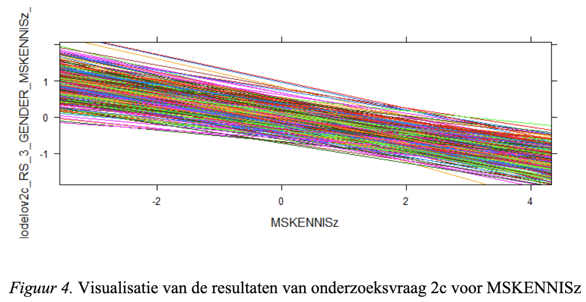
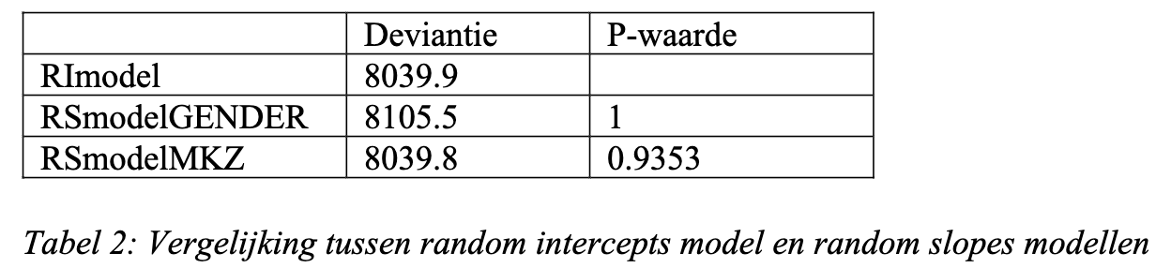
DENKOEFENING
Notes:
Naam modellen!

Slide 11
CORRECT
Opbouw en interpretatie is algemeen genomen goed.
Ook de berekeningen lijken mij goed gedaan.
Ik denk dat jullie het wel op de juiste wijze gedaan hebben.

Slide 12
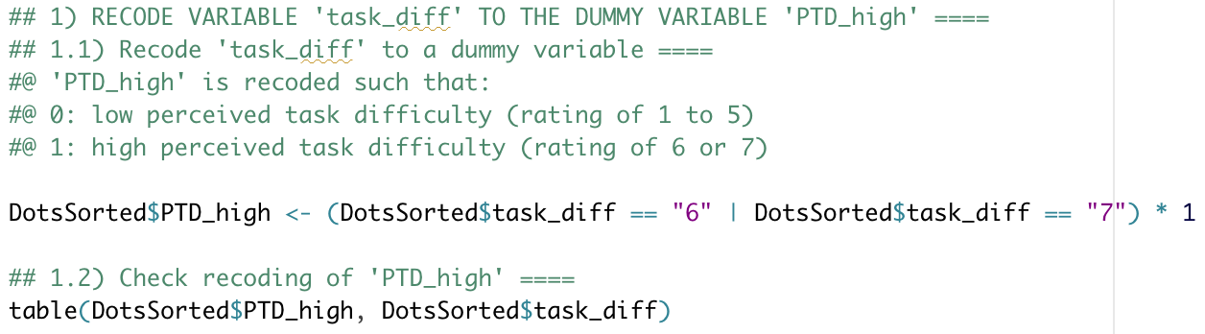
SCRIPT
Perceived task difficulty captures assessors’ perceptions with regard to the difficulty of each comparative judgement made. Assessors’ perceptions are measured after each comparison using the following question: “Overall, how difficult or easy did you find this task?”. Assessors rated their perceived task difficulty on a seven-point scale (1: very easy, 7: very hard). Given the focus on the difficulty of comparative judgement, answers were dummy coded to represent either low (or intermediate) perceived task difficulty (ratings < 6, coded as 0) or high perceived task difficulty (rating of 6 or 7, coded as 1).
TEKST
SCRIPT
https://osf.io/7etq2/

Slide 13
Algemeen TAALGEBRUIK & lay-out
Verzorgde schrijfstijl.
Helder geschreven
Alinea's geven duidelijk aan over welke onderzoeksvraag het gaat.
Per OV een tussentitel
Vetgedrukte woorden brengen structuur (al weet ik niet of dit past)
Oppervlakteniveau: veel passieve zinnen.
Je paper bevat taal- en spelfouten.
Geschreven in wij-vorm, probeer dit te vermijden in wetenschappelijke papers

Slide 14
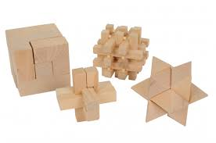
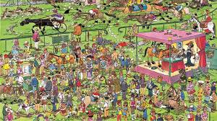
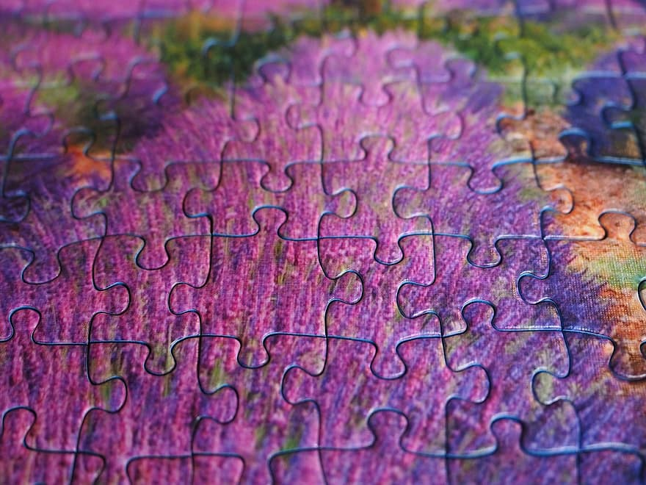

Slide 15

Wat gaan jullie nog aanpassen / verbeteren aan je paper?
MP…
Zo meteen: virtuele ronde langs groepen
Tijdens vakantie: help elkaar via forum!
DEADLINE INDIENEN PAPER:
ZONDAG 3 JANUARI 2021 (23.59u)

Slide 16

Vragen gerelateerd aan de paper die je indiende
Over alle onderdelen
Inzicht in leerinhoud
Op het moment zelf geen voorbereiding
Kom voorbereid naar het examen: je eigen paper is de leidraad en je script (met output)
Hou BB in de gaten voor praktische organisatie
No stRess!!!

Slide 17


